Slide 1
Звіт
ЗДВР Костилівського ЗЗСО
I-III ступенів
2023 - 2024 н.р.
Міськової Надії Іванівни

Slide 2
Виконуючи завдання і реалізуючи основні принципи виховної роботи, педагогічний колектив школи орієнтуЄться на нормативно – правову базу з питань виховної роботи, а саме: Закони України «Про освіту», «Про загальну середню освіту», «Про охорону дитинства», «Концепцію виховання дітей та молоді», «Концепцію громадянського виховання», «Національну доктрину розвитку освіти», «Конвенцію про права дитини», «Декларацію прав дитини», «Основні орієнтири виховання …», «Концепцію національно - патріотичного виховання дітей та молоді» та нормативно – правові акти, документи Міністерства освіти і науки України, обласного управління освіти, органів місцевого самоврядування. Спрямована діяльність педагогічного колективу школи на вирішення проблемного питання: «Підвищення якості знань умінь і навичок учнів шляхом гуманізації та диференціації навчально – виховного процесу», працювали над створенням умов для особистісного розвитку творчої самореалізації кожного учня, виховання громадянської, загальнолюдської культури. Педагоги школи працювали над виконанням виховних завдань: 1.Підвищення теоретичного рівня класних керівників з питань морально-духовного виховання й вмінь застосовувати одержані знання в практичній діяльності, вдосконалення якості форм роботи з громадського виховання. 2.Сприяння становленню й розвитку органів учнівського самоврядування, забезпечення єдиного принципового підходу до виховання соціалізації учнів. 3.Координація зусиль класних керівників батьківської громадської на організацію спільної роботи з профорієнтації учнів. 4.Формування інформаційного блоку, необхідного для керування виховним процесом, реалізація творчих здібностей класних керівників й узагальнення передового педагогічного досвіду через організацію відкритих заходів виховного характеру, обмін досвідом.

Slide 3
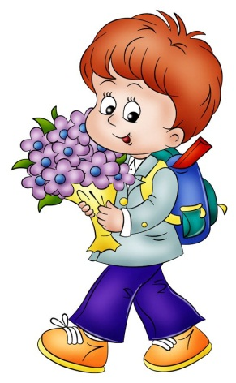
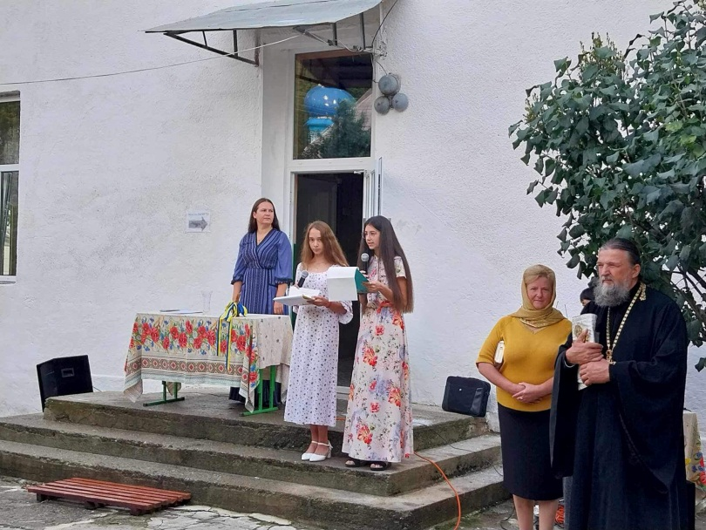
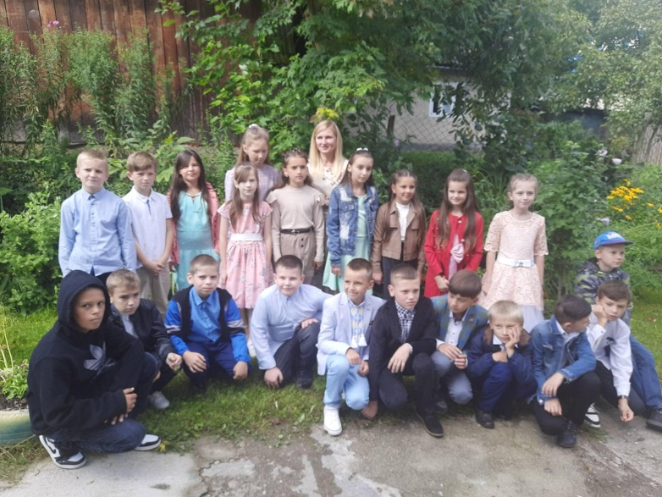
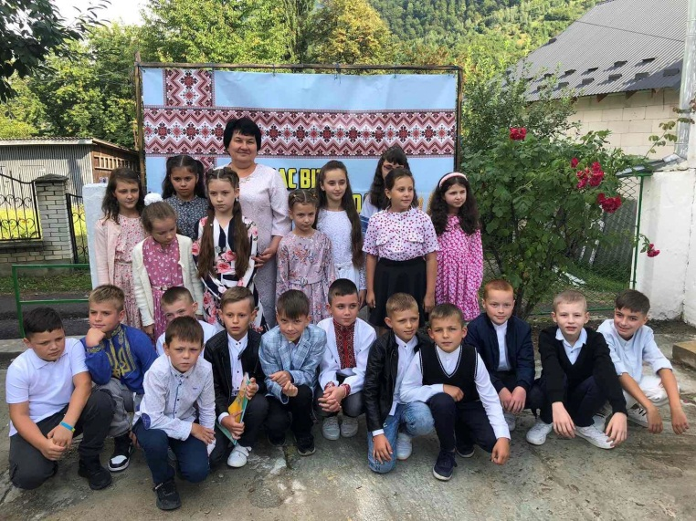
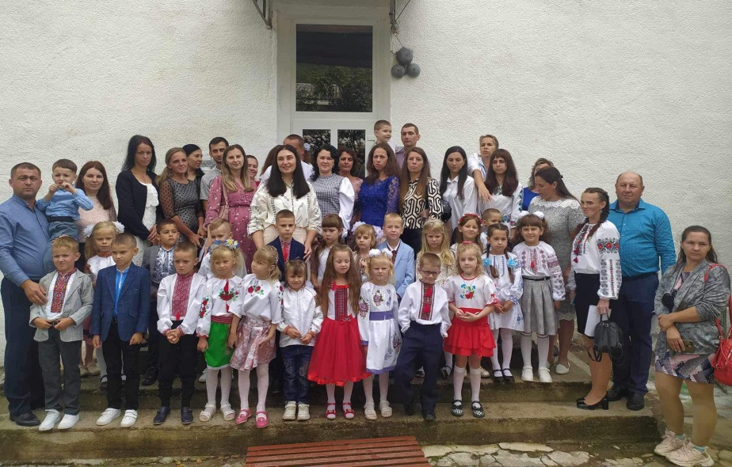
День Знань

Slide 4
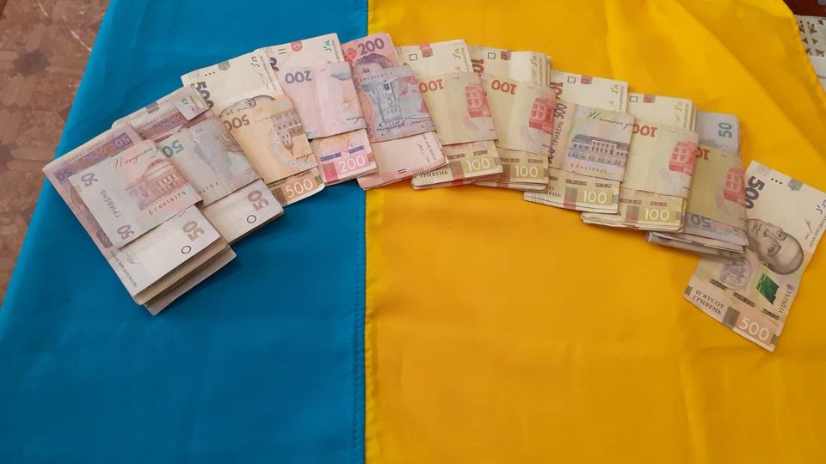
Благодійна акція на підтримку ЗСУ
«Зустрінемо День знань без квітів»
Завдяки усім Вам, ми зібрали для наших Захисників - 11020 грн.

Slide 5
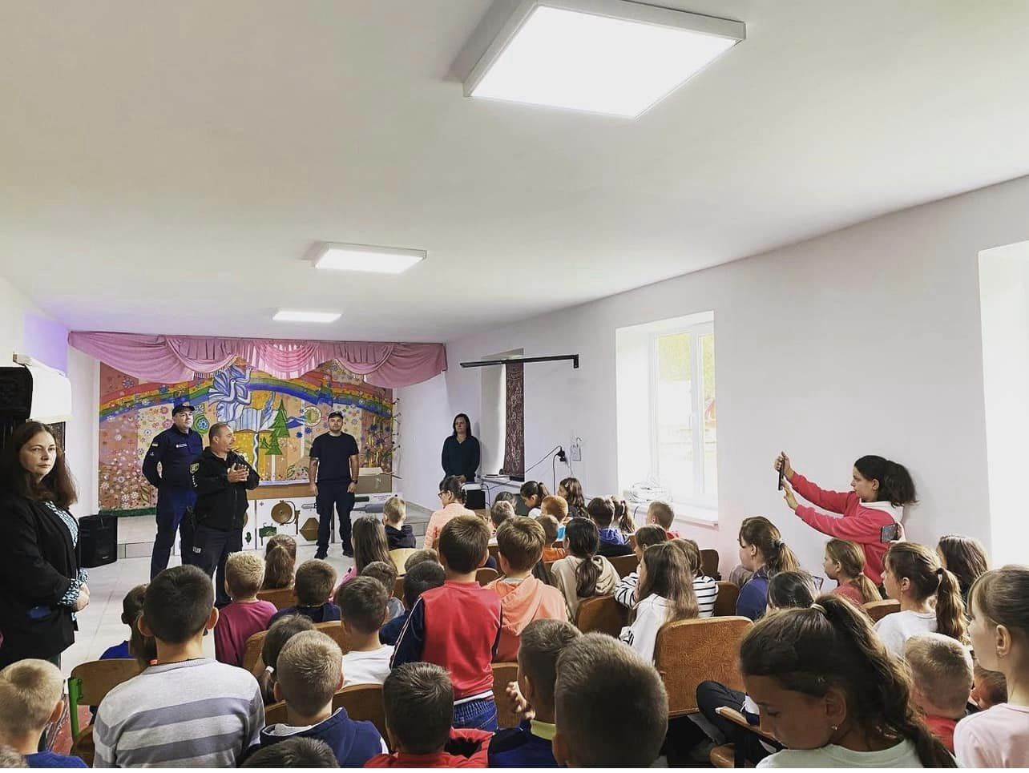
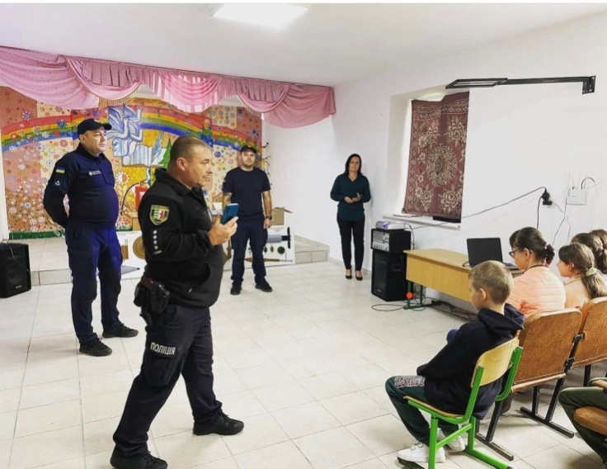
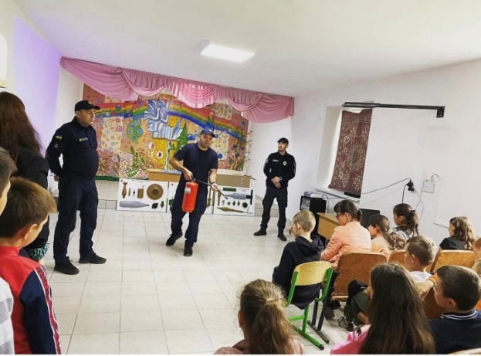
Зустріч учнів з працівниками служби у справах дітей та працівниками ювенальної поліції на тему «Правила поведінки з вибухонебезпечними предметами»

Slide 6
ЗАХОДИ до
Міжнародного дня миру
Класний керівник
Томенюк Г.М.
2-А клас

Slide 7
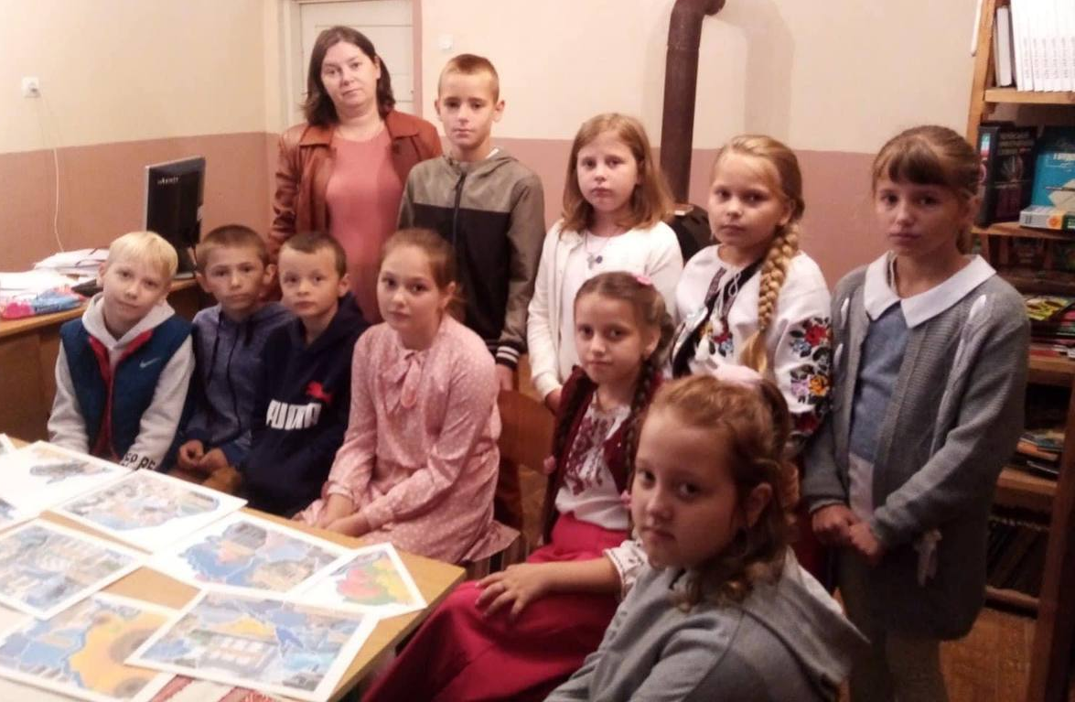
ЗАХОДИ до
Міжнародного дня миру
Класний керівник
Манілець М.М.
4 - А клас

Slide 8
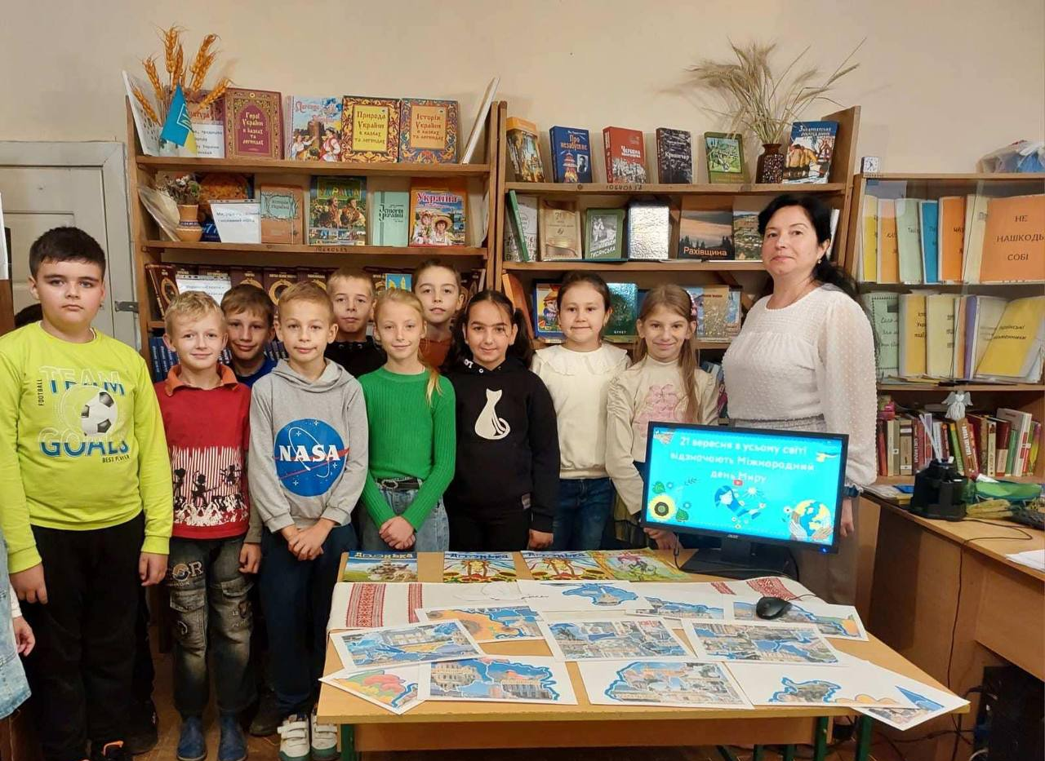
ЗАХОДИ до
Міжнародного дня миру
Класний керівник
Шемота І.І.
4 - Б клас

Slide 9
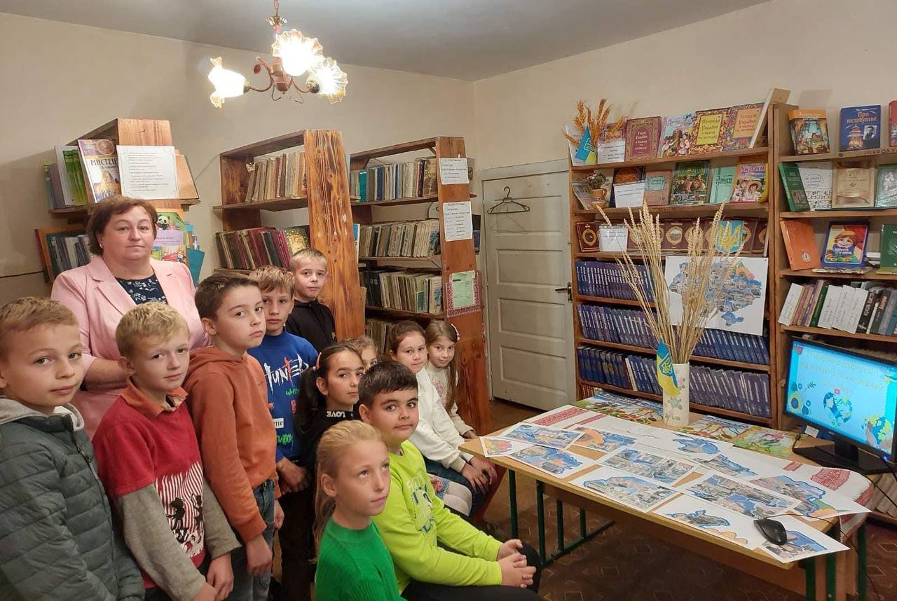
ЗАХОДИ до
Міжнародного дня миру
Шкільний
бібліотекар
Штечук Н.І.

Slide 10
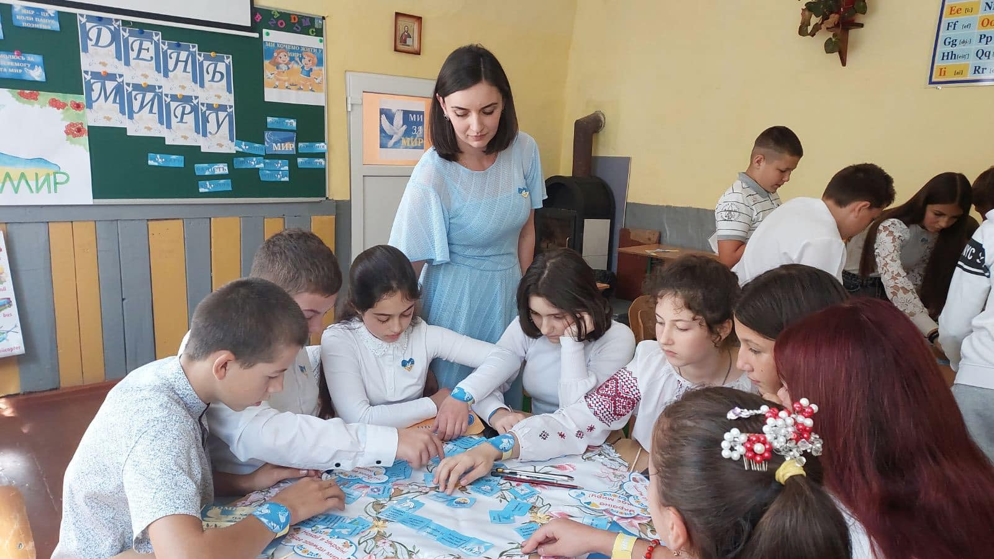
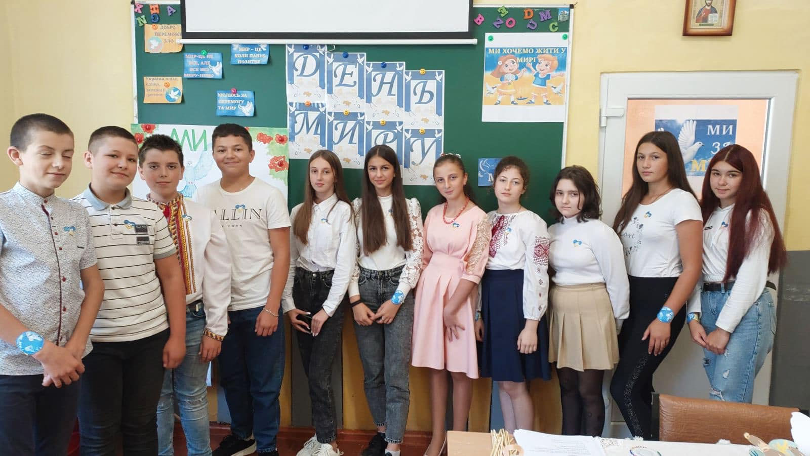
Відкрита виховна година
до Дня миру
Класний керівник
Гомонай І.І.
8 - Б клас

Slide 11
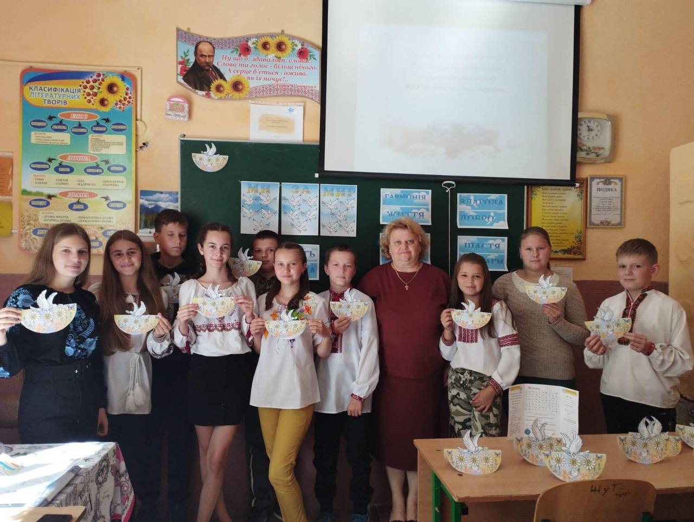
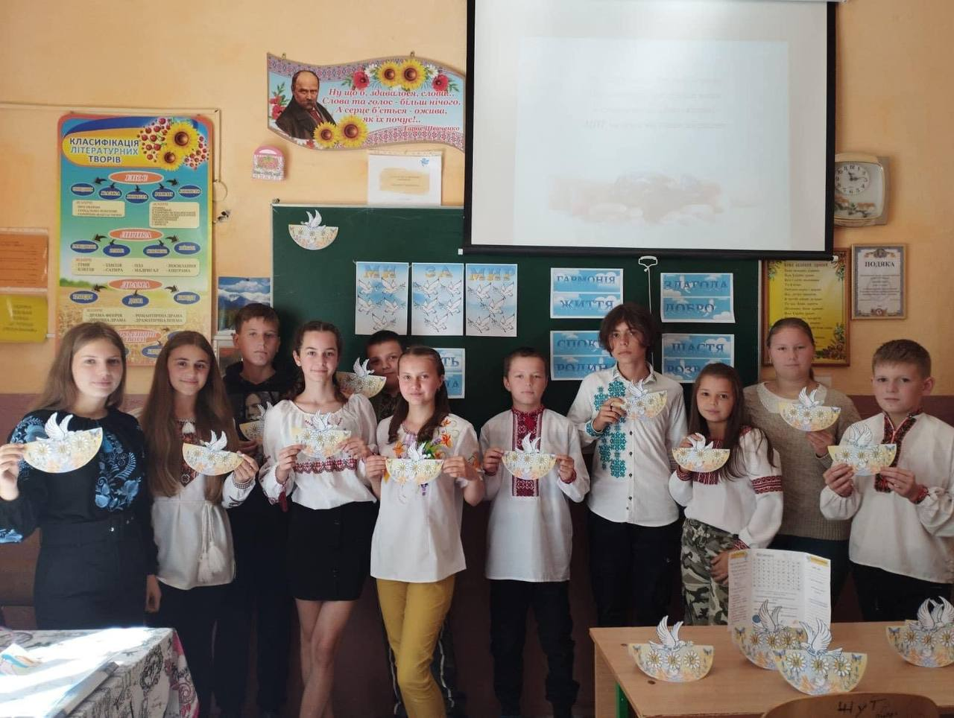
Виховна година
до Дня миру
Класний керівник
Тодер М. О.
8 - А клас

Slide 12
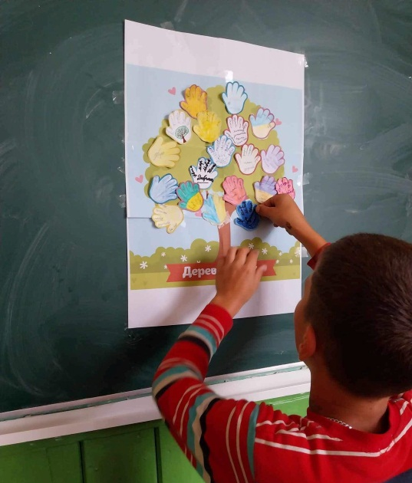
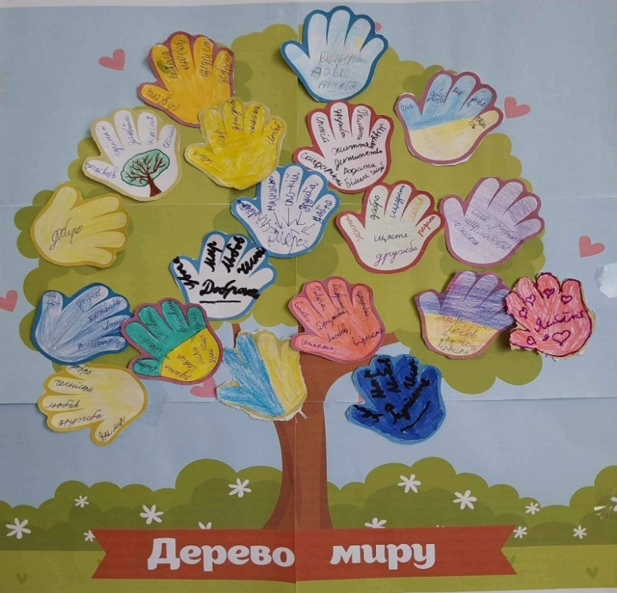
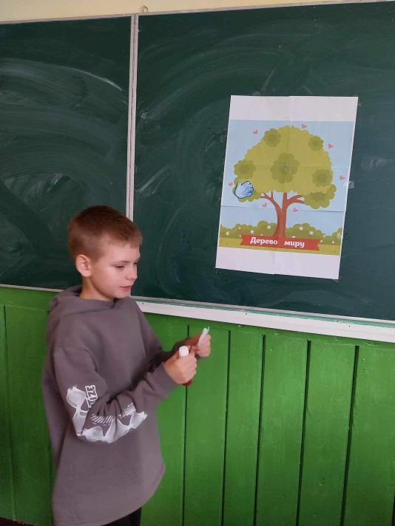
Тренінг
«Посади дерево миру»
Соціальний педагог
Даниш В.Ю.
6 – А клас

Slide 13
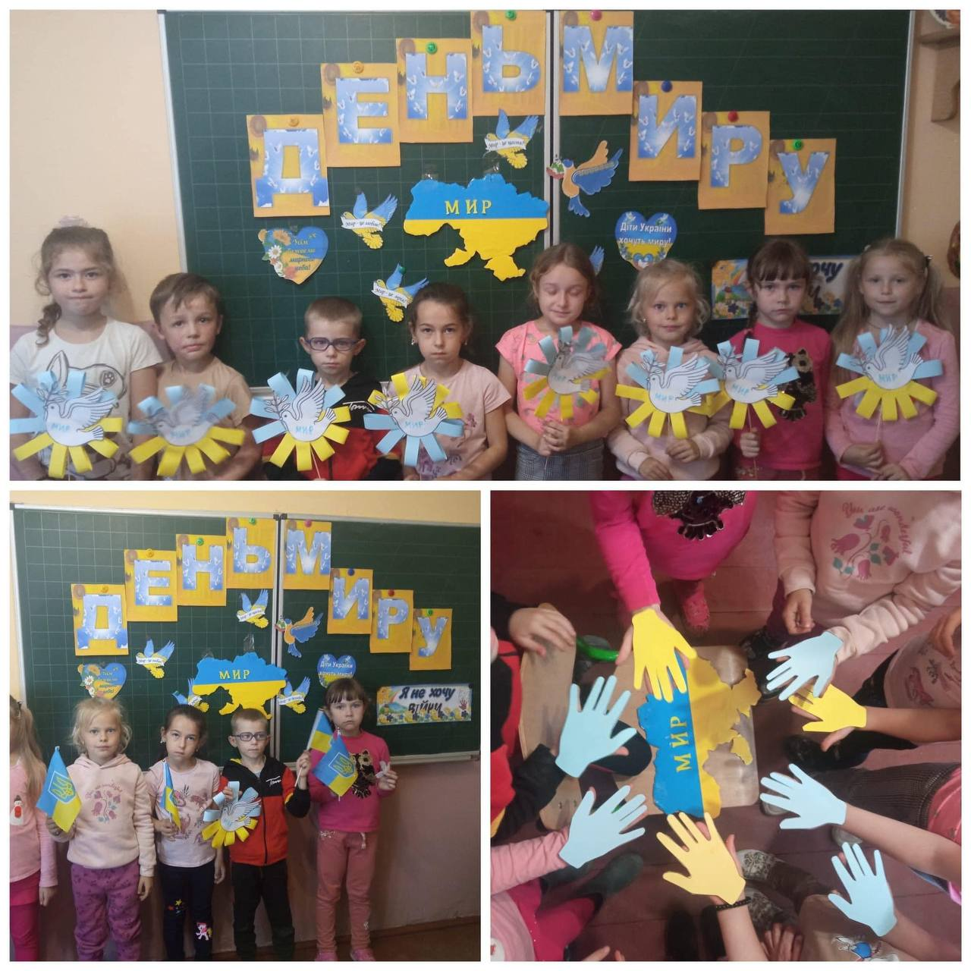
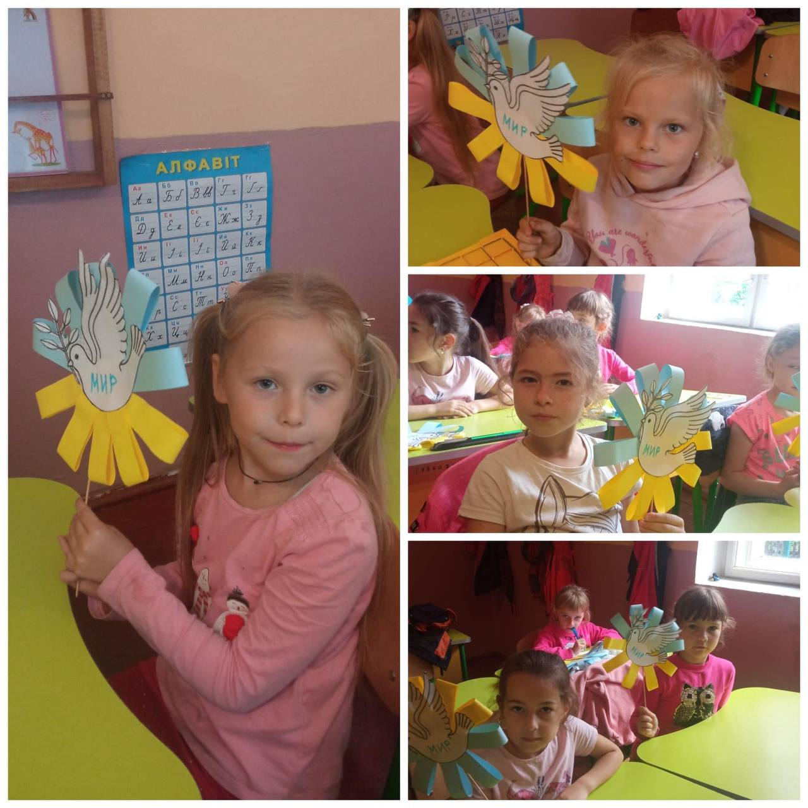
Виховна година
до Дня миру
Вихователь ГПД
1 - 3 класи
Григорчак Т.І.

Slide 14
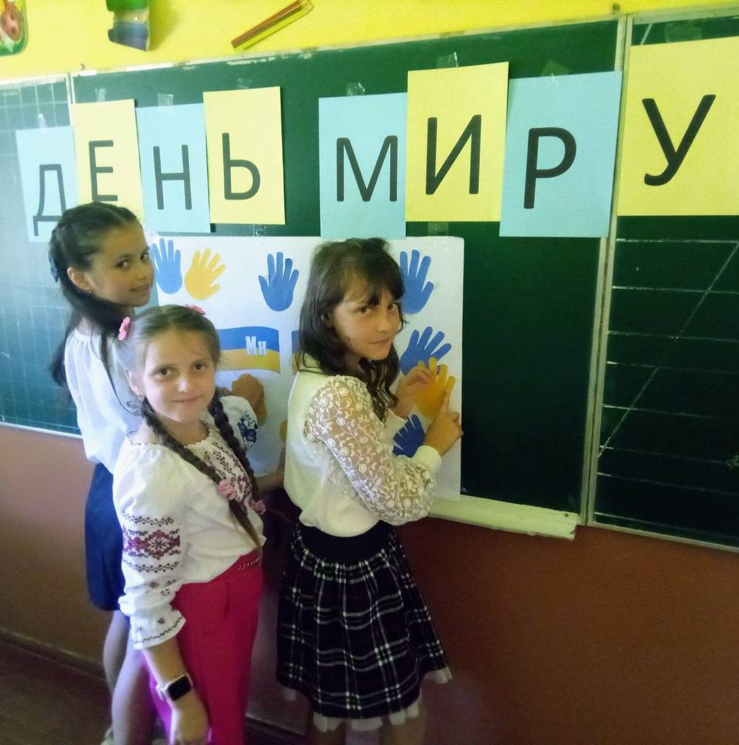
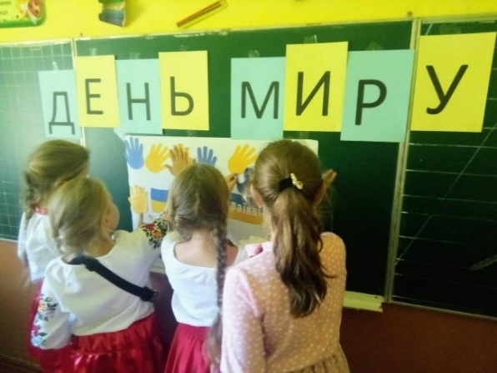
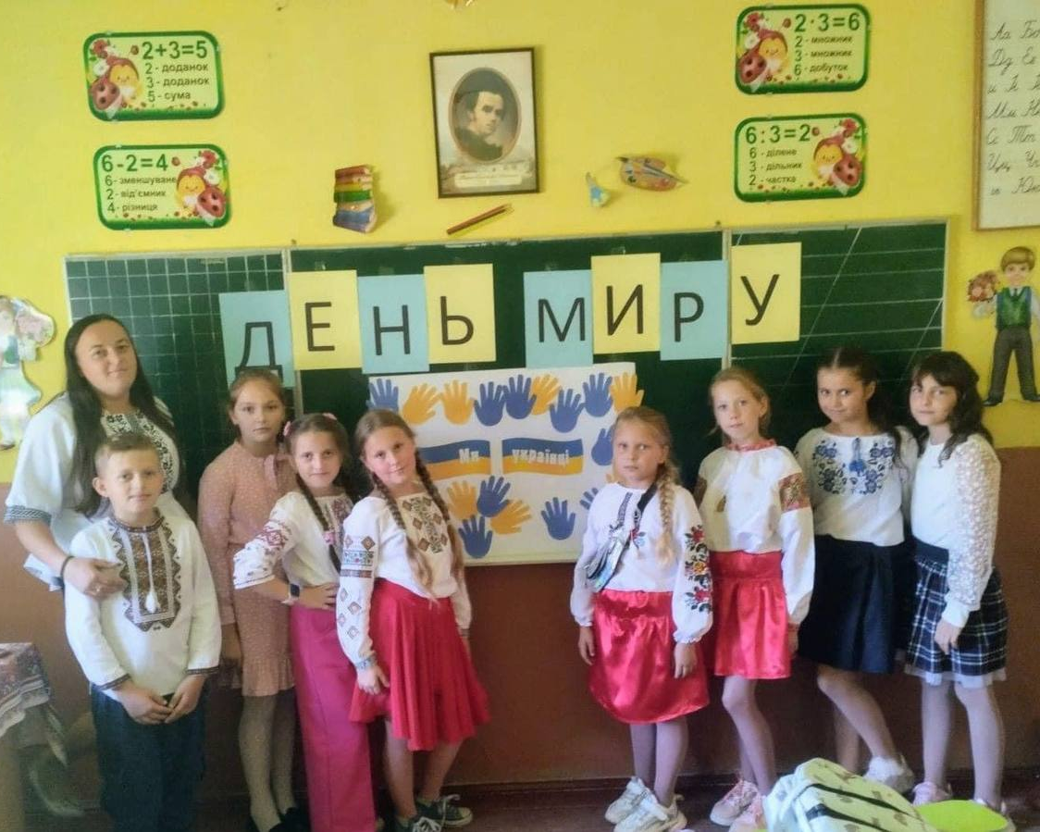
Виховна година
до Дня миру
Вихователь ГПД
4 - 6 класи
Борис М.М.

Slide 15
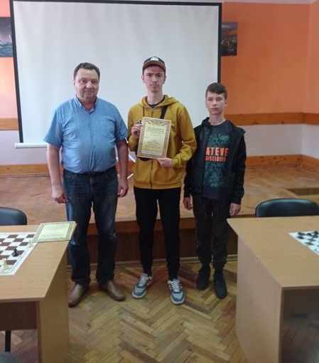
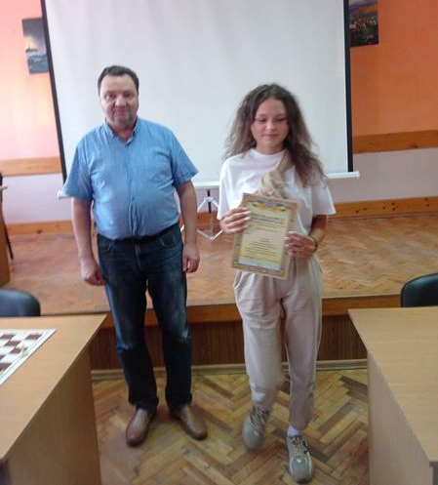
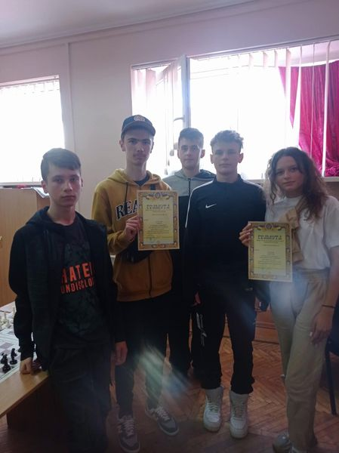
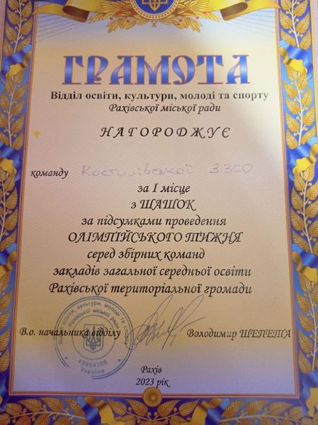
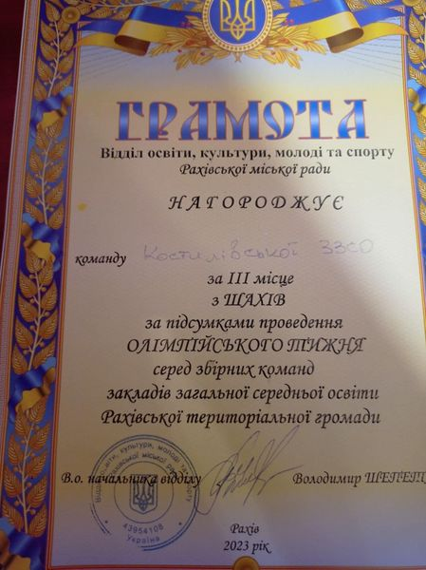
Підсумки
Олімпійського тиждня
Вчитель фізичної культури
Молдавчук М.М.

Slide 16
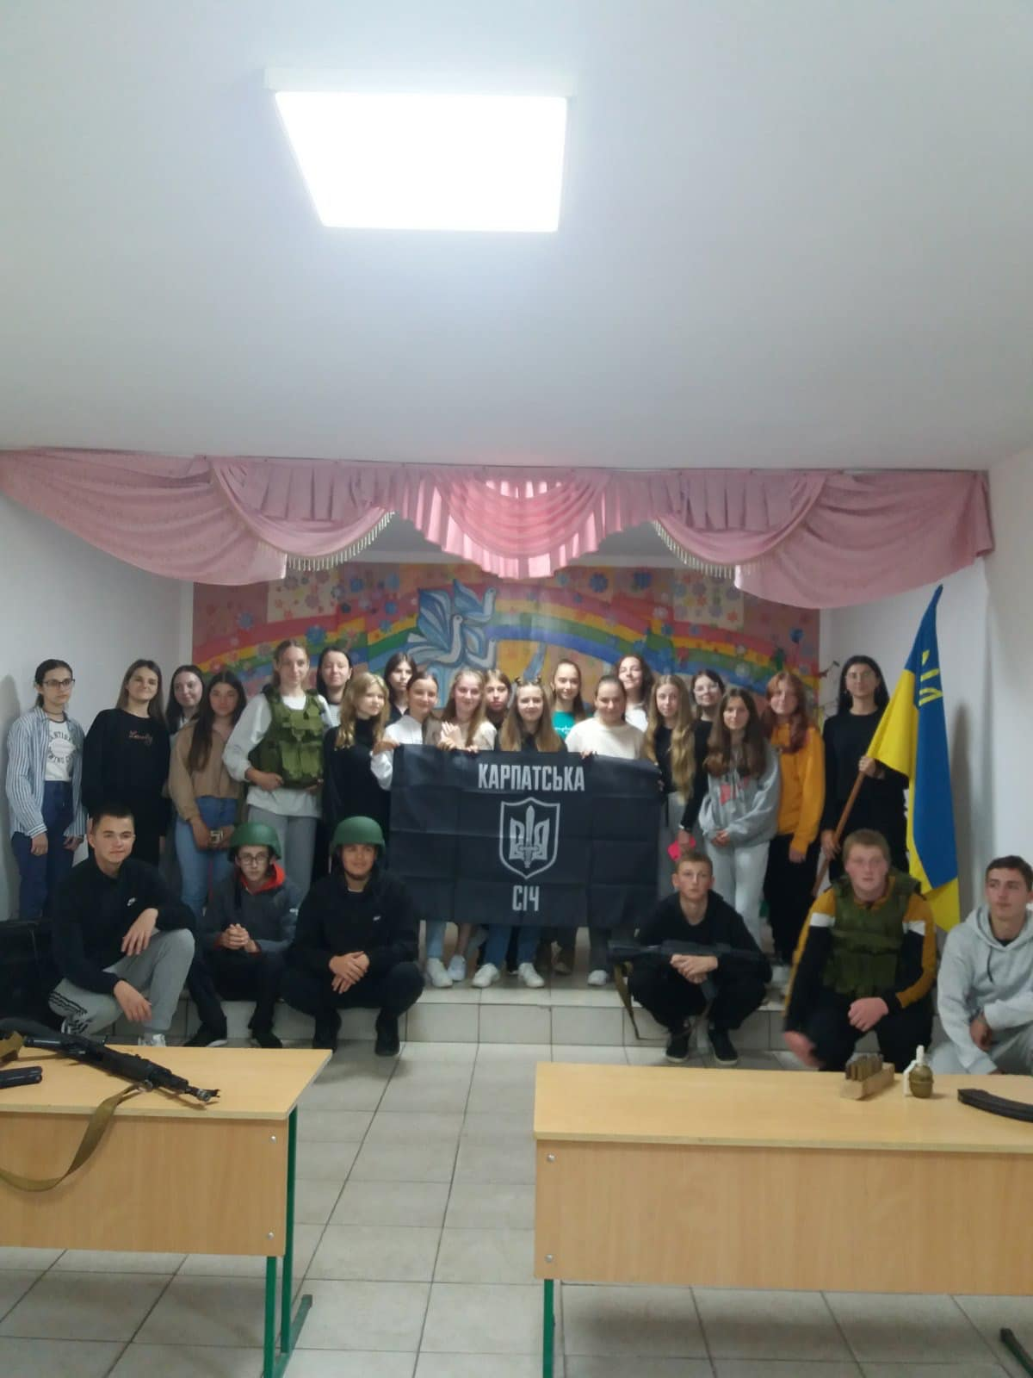
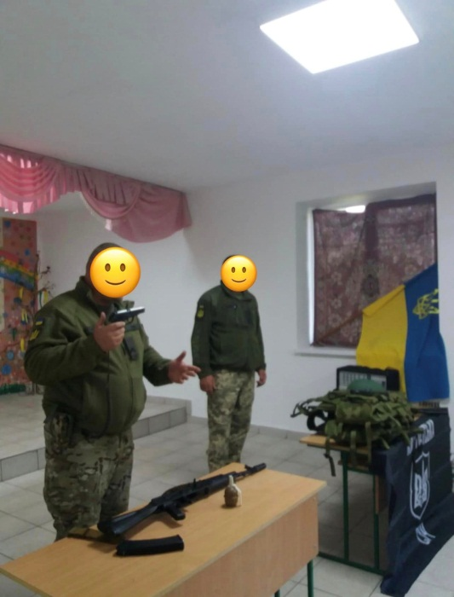
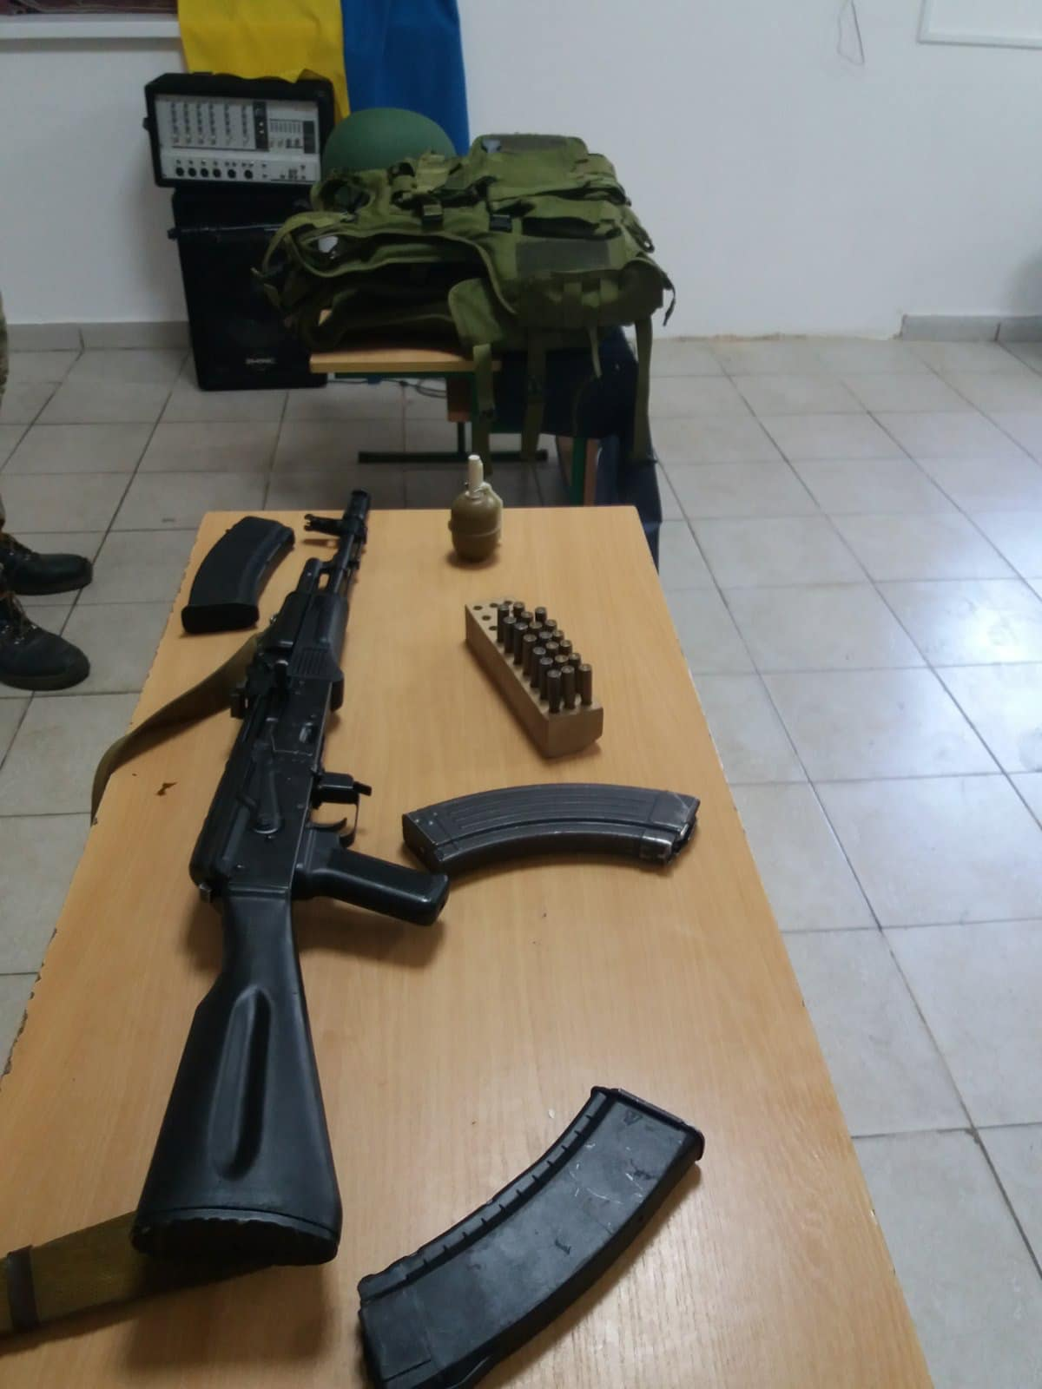
Зустріч працівників РТЦК та СП з учнями «Правила поводження зі зброєю та військовим спорядженням»

Slide 17
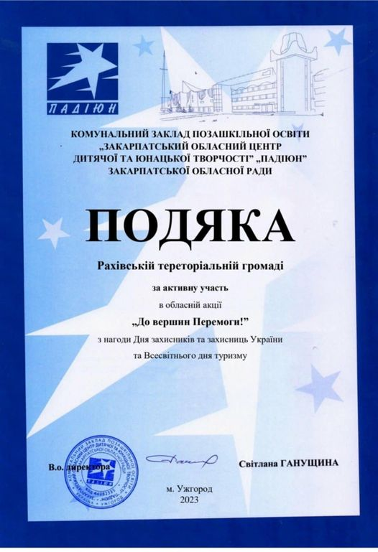
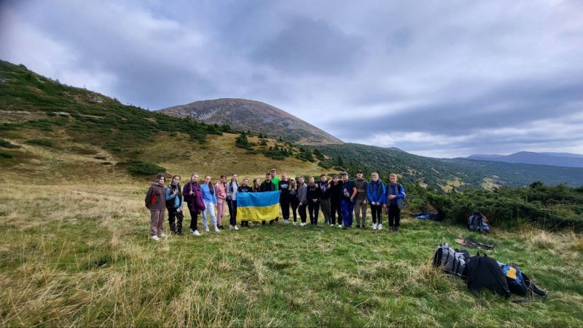
В рамках акції «До вершин Перемоги на підтримку захисників та захисниць України»
Класний керівник
Савляк В. В.
9 – Б клас

Slide 18
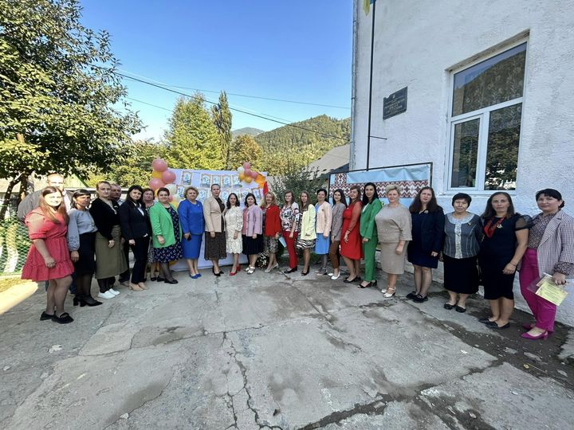
День працівника освіти

Slide 19
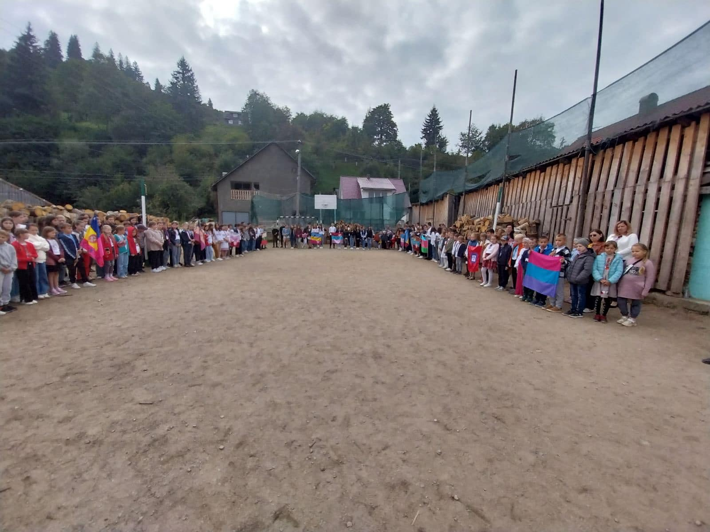
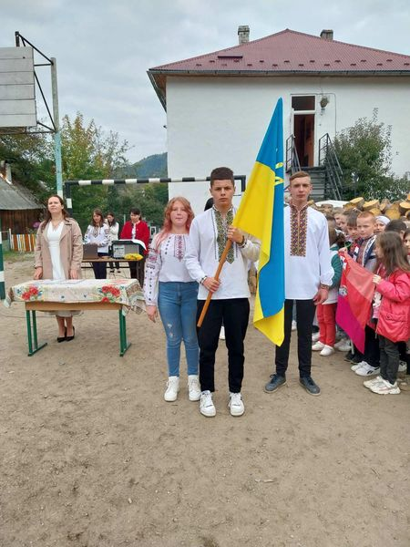
Тематична лінійка приурочена дню захисника і захисниць України
Адміністрація закладу

Slide 20
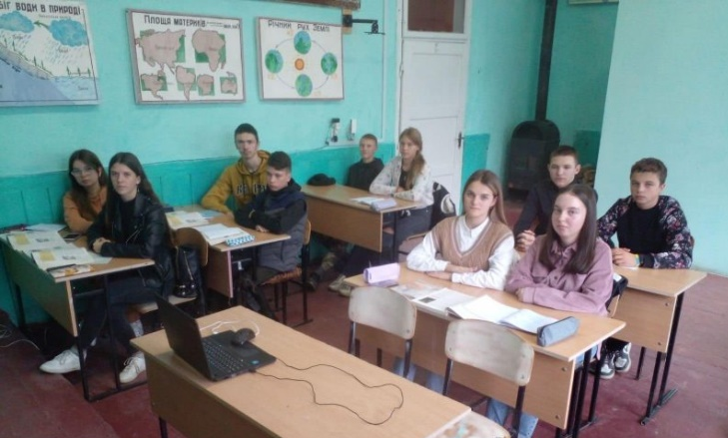
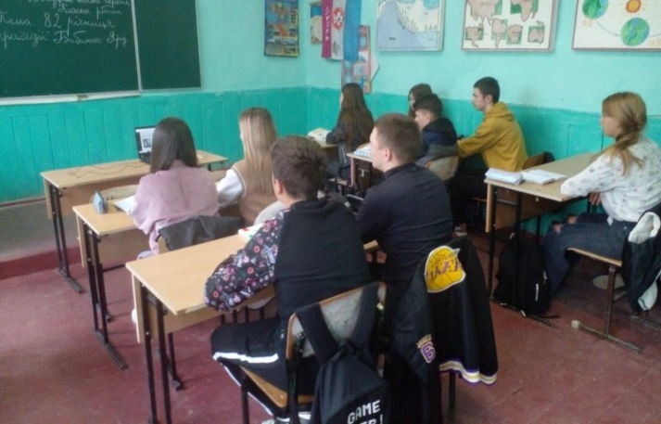
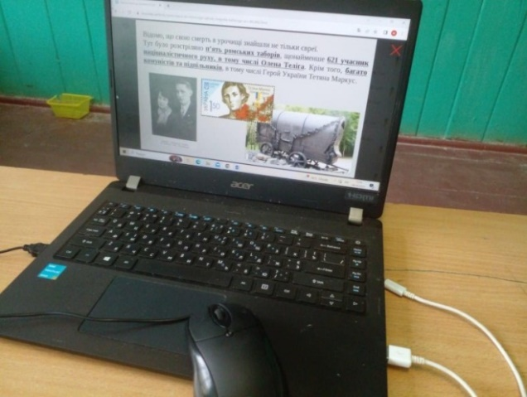
Тематичний урок присвячений 82 річниці Бабин Яр
Вчитель
Історії України
Миланюк І.Д.

Slide 21
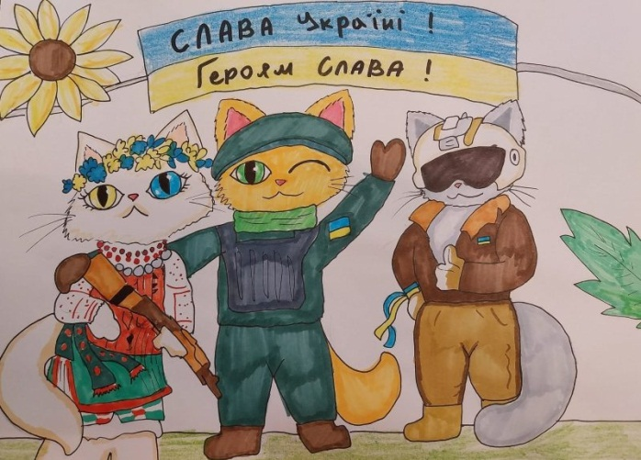
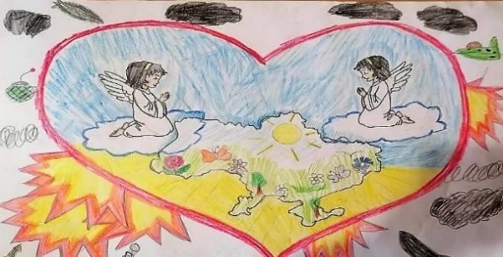
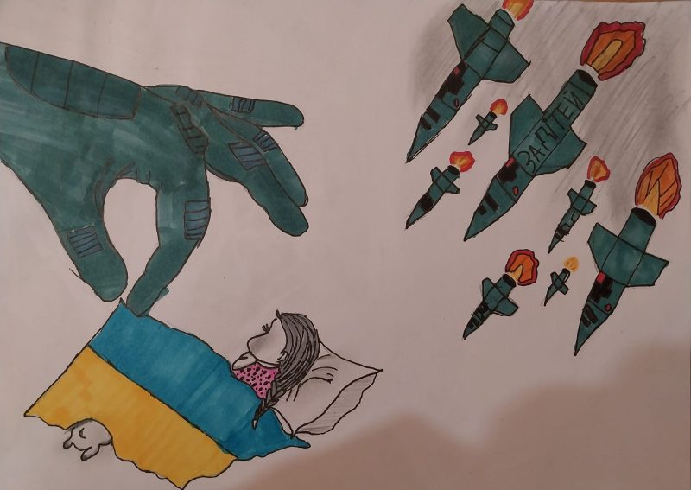
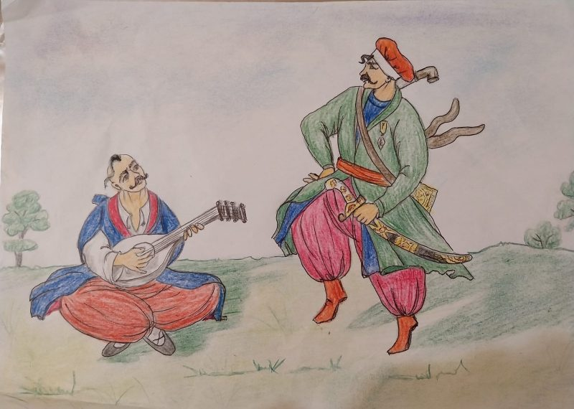
Конкурс малюнків
на тему «За нашу свободу»
Вчитель
образотворчого мистецтва
Даниш В. Ю.

Slide 22
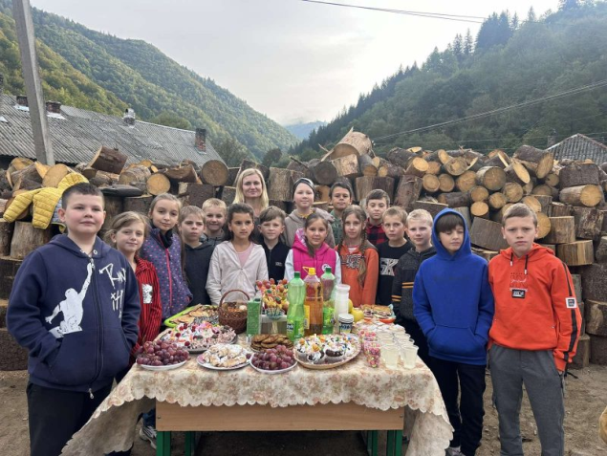
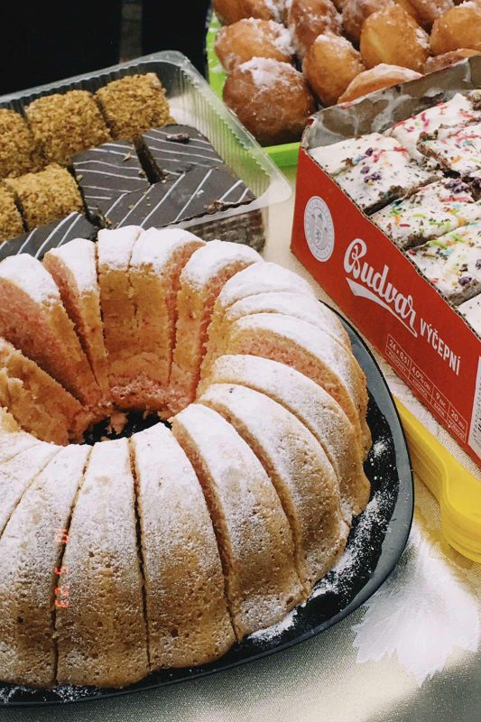
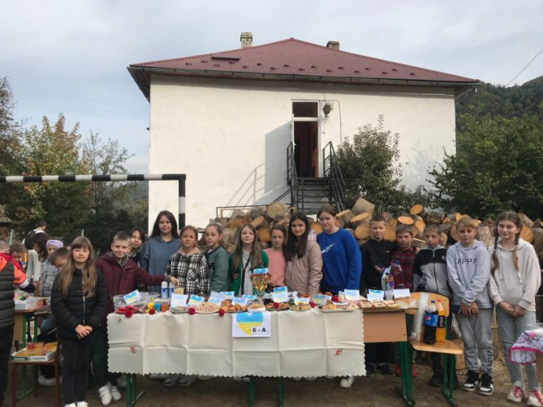
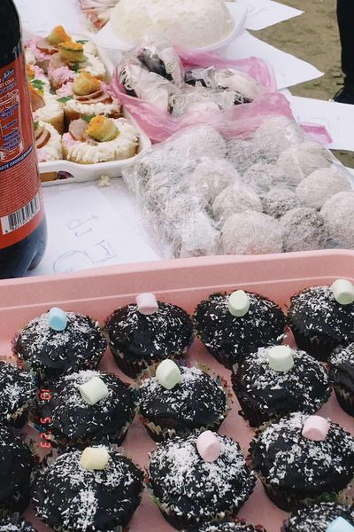
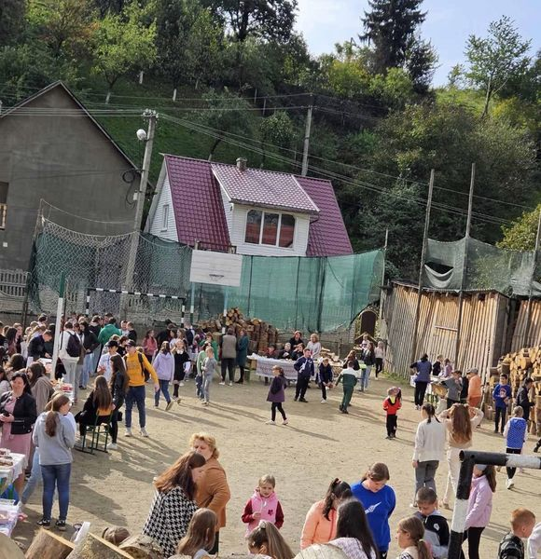
Благодійна ярмарка на підтримку ЗСУ
Завдяки усім Вам,
ми зібрали для
наших Захисників –
14 869 грн.

Slide 23
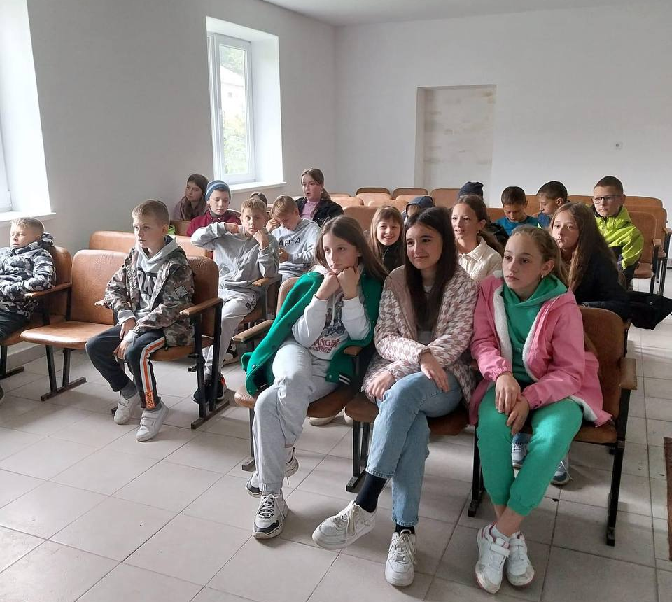
День ментального здоров’я
Соціальний педагог
Даниш В. Ю.

Slide 24
Міжнародний урок доброти «Гуманне та відповідальне ставлення до тварин»
Педагог – організатор
Друляк Н. М.

Slide 25
Челендж
«Наші пухнасті звірі»
Педагог – організатор
Друляк Н. М.

Slide 26
Урок – квест
«Хліб усьому голова»
Соціальний педагог
Даниш В.Ю.
6 – А клас

Slide 27
79 річниця визволення села Костилівка від фашистів
Вчитель історії України
Савляк В.В.

Slide 28
В рамках акції «Промінь допомоги: стань волонтером» на підтримку захисників та захисниць України
Педагог – організатор
Друляк Н. М.

Slide 29
Відкрита виховна година на тему ” День української писемності та мови”
Класний керівник
11 –А класу
Сидора В.Д.

Slide 30
Виховний захід до Дня української писемності та мови на тему «Українська мова – серце наше»
Вчитель ГПД
Григорчак Т.І.
(молодша група)

Slide 31
Загальношкільні батьківські збори

Slide 32
Майстер – клас
для учнів 9-11 класи від інструкторів організації Червоний хрест

Slide 33
Військово – патріотична гра «Сокіл» («Джура») посвята у козачата
ЗДВР Міськова Н.І.
Виховники роїв
1 – 4 класів

Slide 34
Відкрита виховна година
на тему
«Друг пізнається в біді»
Класний керівник Молдавчук О.Ю.
6 – Б клас

Slide 35
Урочисте відкриття меморіальної дошки на честь загиблого захисника
Паніна Андрія Юрійовича

Slide 36
Гуманітарна допомога для 128 бригади

Slide 37
Велика подяка нашим Захисникам за подаруночки для нашого закладу
Мирного неба нам усім! Чекаємо з перемогою!

Slide 38
Бесіда з учнями на тему «Обмороження. Наслідки обмороження»
Медична сестра
Ігнатюк Г.В.
5 – Б клас

Slide 39
Виховна година на тему
«Йде святий Миколай – ти добром його стрічай»
Класний керівник Тодер Г.Ю.
5 – А клас

Slide 40
Казкова атмосфера радості, сміху, веселощів від артистів аніматорів «ПОЗИТИВЧИК» для учнів 1-4 класів

Slide 41
Проведено бесіду з учнями
« Вакцинація. Дії вакцини на організм людини. Важливість вакцини у житті людей. »
Медична сестра
Ігнатюк Г.В.
5 – 11 класів

Slide 42
Відкритий виховний захід
«Зима йде, коляду веде!»
Класоводи 2-А, Б класів
Томенюк Г.М.
Єрмоньонок М.П.

Slide 43
«Світом коляда мандрує, радість нам дарує!»
Класні керівники
5 – 11 А,Б класів

Slide 44
Челендж «Зимова казка»
Педагог – організатор
серед учнів 1-8 А,Б класів

Slide 45
Тематична лінійка присвячена Дню Гідності та Свободи
Адміністрація
закладу

Slide 46
Вчителями історії проведено виховні бесіди присвячені
Дню Соборності України. Учнями закладу організовано «Ланцюг Єдності». У шкільній бібліотеці оформлено тематичну виставку
ВчителІ ІСТОРІЇ - І.Д. МИЛАНЮК , В.В.Савляк,
ШКІЛЬНИЙ БІБЛІОТЕКАР - Н.І. ШТЕЧУК
ПЕДАГОГ – ОРГАНІЗАТОР - Н.М. ДРУЛЯК

Slide 47
Виховні заходи присвячені Голодомору
1932-1933 років
Педагогічні працівники

Slide 48
Тематичний тиждень
«Зимові розваги»
Адміністрація закладу

Slide 49
Загальношкільні батьківські збори
Адміністрація
закладу

Slide 50
Виховна година, присв’ячена 210 – річниці з дня народження Т.Г.Шевченка на тему «Безсила смерть, коли живуть слова»
Класний керівник
7 – Б клас
Томенюк М.О.

Slide 51
Виховний захід присвячений 210-й річниці від дня народження Т.Г.Шевченка
Класний керівник
4 – А клас
Манілець М.М.

Slide 52
Відкрита виховна година
на тему
«Пісня – душа народу»
Класний керівник
11 – Б клас
Веклюк В.М.

Slide 53
Виховний захід присвячений «210 – й річниці від дня народження Т.Г.Шевченка»
Класний керівник
4 – Б клас
Шемота І.І.

Slide 54
Проведено годину спілкування на тему «Я та Булінг»
Практичний психолог
5-Б клас
Гріджак М.М.

Slide 55
Друга річниця повномасштабного вторгнення Росії на територію України
Адміністрація
закладу

Slide 56
переможці: даниш Юрій, учень 6-А класу за ІІ місце Вечеринюк Софія, ученицю 11 - Б класу за ІІІ місце вчителі образотворчого мистецтва Даниш Віру Юрівну та вчителя трудового навчання Вечеринюк Марину Василівну
Конкурс писанкарства на тему: "З вірою в Перемогу"

Slide 57
Міжнародний день лісів
Екологічна вистава «Рукавичка навпаки»

Slide 58
Позакласний (інтегрований) захід у формі інтелектуально-пізнавальної гри «ХОЧУ ЗНАТИ ХІМІЮ»
Вчитель хімії
Підмалівська І.М.

Slide 59
05.04.2024 року службою у справах дітей Рахівської міської ради спільно з працівниками ЮПСП Рахівського РВПУНП проведено профілактичну бесіду з учнями 9-11 класів

Slide 60
Проведено початковий етап
Всеукраїнської дитячо – юнацької
військово – патріотичної гри «Сокіл» («Джура») для двох вікових категорій учасників: старша та середня вікові групи
Вчитель ЗУ - Баранюк І.В.
Заступник директора з ВР – Міськова Н.І.

Slide 61
Позакласний захід з англійської мови з учнями 6-Б класу «Easter is full of joy»
Класний керівник
6 – Б клас
Молдавчук О.Ю.

Slide 62
Екологічний місячник
Педагогічні працівники

Slide 63
З метою збереження народних традицій та виховання поваги до духовної спадщини українців, розвитку творчих умінь підростаючого покоління напередодні світлого свята Великодня у нашому закладу організовано виставку дитячих виробів. Учні разом із педагогами та батьками виготовили писанки, малюнки, вишивки та великодні композиції, які дійсно вражали та милували своєю красою.
Педагогічні працівники

Slide 64
До відзначення дня пам’яті було організовано тематичну книжкову виставку на дану тематику
Шкільний
бібліотекар
Штечук
Надія Іванівна

Slide 65
Неймовірний концерт напередодні дня матері завітали гості зі школи мистецтва

Slide 66
15 травня – міжнародний день сім’ї.
Відкрита виховна година на тему « Моя сім’я – моя фортеця »
Класний керівник
7 – А клас
Біроваш І.П.

Slide 67
Всесвітній день вишиванки
Адміністрація
закладу

Slide 68
Виховна година до Дня матері
Класний керівник
5-Б клас
Сутормін Л.І.

Slide 69
Виховна година « День матері. Історія виникнення і традиції святкування»
Класний керівник
10-Б клас
Семенюк О.О.

Slide 70
Виховна година « Якщо говорити між нами, то все починається з мами »
Класний керівник
6 - А клас
Ільчук М.В.

Slide 71
Математичний КВК
“Хай переможе істинна”
Вчитель математики
8-А, 8-Б клас
Ільчук М.В.

Slide 72
Традиційне шкільне свято – свято Букваря
Класовод
1 клас
Гундяк М.П.

Slide 73
Останній шкільний дзвінок для учнів 1 – 4 класів
Адміністрація закладу

Slide 74
Останній шкільний дзвінок для учнів 5 – 11 класів
Адміністрація закладу

Slide 75
« Замість квітів – допомога армії »
Спільними зусиллями зібрано – 8 268 грн

Slide 76
Оздоровлення в пришкільному таборі «Барвінок»

Slide 77
Оздоровлення в пришкільному таборі «Барвінок»

Slide 78
Оздоровлення в пришкільному таборі «Барвінок»

Slide 79
Оздоровлення в пришкільному таборі «Барвінок»

Slide 80
Оздоровлення в пришкільному таборі «Барвінок»

Slide 81
Аналізуючи стан виховної роботи школи варто сказати, що пріоритетними на сучасному етапі є:
- виховання патріотизму, громадянських якостей особистості;
- збереження морального, фізичного та психічного здоров’я підростаючого покоління;
- використання сучасних інформаційних технологій в управлінській діяльності та в навчально-виховному процесі закладу;
- розвиток у дітей творчих здібностей, підтримка обдарованих дітей.
Для проведення підсумків різних видів контролю за станом виховної роботи використовуються такі форми: накази, індивідуальні бесіди, винесення відповідних питань на засідання педагогічної ради, методичні об’єднання класних керівників. Виконуючи основні завдання виховання учнів у школі спільно з педагогічним колективом використовуємо різноманітні форми й методи роботи: колективні творчі справи, години спілкування, бесіди, свята, зустрічі, екскурсії, конкурси, акції, виставки, презентації.
Отже, виховна система нашої школи — це комплекс виховних цілей, спільність людей, спосіб життя учнівського колективу, всі аспекти якого підлягають одній меті, забезпечуючи у процесі свого функціонування досягнення заданого результату .

Slide 82
Стратегія нашої роботи - це дитина, яка повинна бути насамперед здоровою, володіти сучасними технічними засобами комунікації, зорієнтованою на професійне самовизначення, уміння робити вибір, знати та поважати закон, знати права свої та чужі.
В організації виховної роботи є певні недоліки: потребує подальшого розвитку робота з батьками по відвідуванню учнями закладу освіти та залученню їх до навчання, робота певних класних керівників має формальний характер, недостатня робота проводиться по вихованню в учнів інтересу до знань, класним керівникам слід покращити роботу з батьками проведено недостатньо заходів щодо залучення учнів до військово – патріотичної гри «Сокіл» («Джура»).
Проаналізувавши виховну роботу за 2023-2024 навчальний рік, можна визначити коло питань, над якими необхідно працювати у 2024-2025 навчальному році: 1. Впроваджувати нові підходи до виховання патріотизму, громадських якостей особистості згідно концепції нової української школи. 2.Організація волонтерського руху з участю учнів закладу . 3.Пошук нових цікавих форм проведення виховних заходів під час навчання. 4.Впровадження різноманітних виховних проектів в життя школи. 5.Не допускати формального підходу до пропусків учнями як офлайн так і онлайн занять. 6.Забезпечити реалізацію єдиних принципових підходів до виховання культури спілкування та рівня вихованості учнів. 7.Посилити роботу з батьками щодо профілактики правопорушень серед учнівської молоді.

